Slide 1

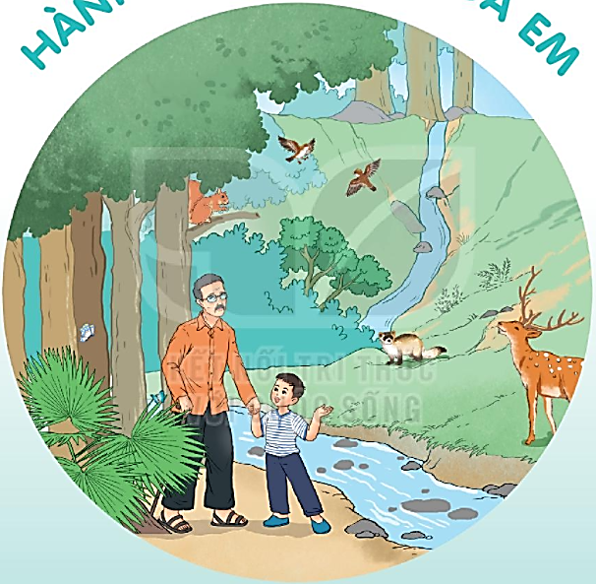
HÀNH TINH XANH CỦA EM

Slide 2
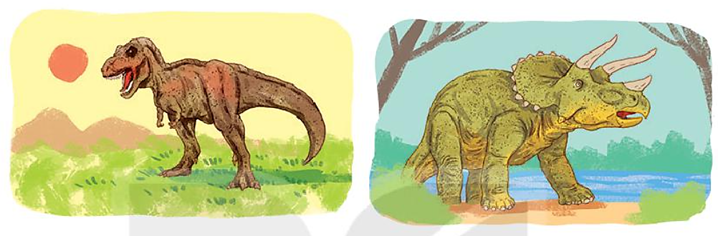
KHỦNG LONG
BÀI 10
BÀI 10
Em đã nhìn thấy loài vật này ở đâu?
Em biết gì về chúng?

Slide 3


KHỦNG LONG
BÀI 10
BÀI 10
TIẾT 1 – 2
ĐỌC

Slide 4

KHỦNG LONG
ĐỌC
Khủng long là loài vật thường sống thành bầy đàn ở các vùng đất khô.
Trong suy nghĩ của nhiều người, khủng long là loài vật khổng lồ. Nhưng trên thực tế, có loài khủng long chỉ bằng một chú chó nhỏ. Khủng long thường ăn thịt, cũng có một số loài ăn cỏ.
Chân khủng long thẳng và rất khỏe. Vì thế chúng có thể đi khắp một vùng rộng lớn để kiếm ăn. Khủng long có khả năng săn mồi tốt nhờ có đôi mắt tinh tường cùng cái mũi và đôi tai thính. Khủng long cũng có khả năng tự vệ tốt nhờ vào cái đầu cứng và cái quất đuôi dũng mãnh.
Trước khi con người xuất hiện, khủng long đã bị tuyệt chủng. Vì thế, chúng ta sẽ không bao giờ có thể nhìn thấy khủng long thật.
(theo Bách khoa tri thức về khám phá thế giới cho trẻ em – Khủng long)

Slide 5
ĐỌC
Ngắt nghỉ câu
Khủng long có khả năng săn mồi tốt nhờ có đôi mắt tinh tường cùng cái mũi và đôi tai thính.
Khủng long cũng có khả năng tự vệ tốt nhờ vào cái đầu cứng và cái quất đuôi dũng mãnh.

Slide 6
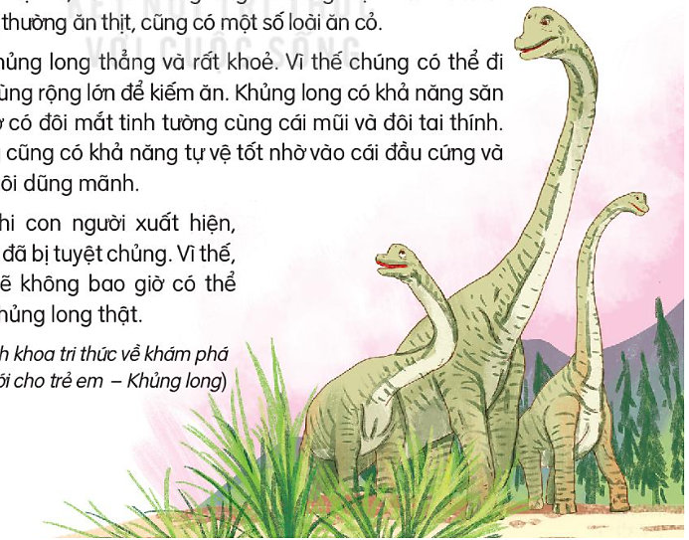
ĐỌC
Các từ khó phát âm
khủng long
khổng lồ
săn mồi
tinh tường
dũng mãnh

Slide 7




KHỦNG LONG
ĐỌC
Khủng long là loài vật thường sống thành bầy đàn ở các vùng đất khô.
Trong suy nghĩ của nhiều người, khủng long là loài vật khổng lồ. Nhưng trên thực tế, có loài khủng long chỉ bằng một chú chó nhỏ. Khủng long thường ăn thịt, cũng có một số loài ăn cỏ.
Chân khủng long thẳng và rất khỏe. Vì thế chúng có thể đi khắp một vùng rộng lớn để kiếm ăn. Khủng long có khả năng săn mồi tốt nhờ có đôi mắt tinh tường cùng cái mũi và đôi tai thính. Khủng long cũng có khả năng tự vệ tốt nhờ vào cái đầu cứng và cái quất đuôi dũng mãnh.
Trước khi con người xuất hiện, khủng long đã bị tuyệt chủng. Vì thế, chúng ta sẽ không bao giờ có thể nhìn thấy khủng long thật.
(theo Bách khoa tri thức về khám phá thế giới cho trẻ em – Khủng long)

Slide 8
ĐỌC
Từ ngữ
tự vệ
: tự bảo vệ mình
quất (đuôi)
: đuôi di chuyển nhanh và đập mạnh
dung mãnh
: có sức mạnh trên mức bình thường
: mất hẳn nòi giống
tuyệt chủng

Slide 9

TRẢ LỜI CÂU HỎI
1. Bài đọc cho biết những thông tin nào về khủng long?
a. thường sống ở các vùng đất khô
c. ăn cỏ hoặc ăn thịt
b. có kích thước khổng lồ
d. hung dữ

Slide 10
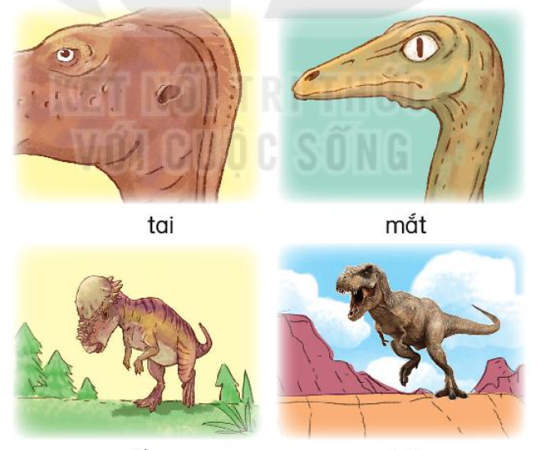
Luyện tập
1. Tìm trong bài các từ ngữ tả các bộ phận của khủng long
mắt
tai
đầu
đuôi
chân

Slide 11

KHỦNG LONG
BÀI 10
BÀI 10
TIẾT 3
VIẾT

Slide 12
Khủng long
Chân khủng long thẳng và rất khỏe.Vì thế chúng có thể đi khắp một vùng rộng lớn để kiếm ăn. Khủng long có khả năng săn mồi tốt nhờ có đôi mắt tinh tường cùng cái mũi và đôi tai thính.

Slide 13
Các từ dễ viết sai
rộng
săn mồi
tinh tường

Slide 14

VIẾT BÀI
Học sinh viết bài vào vở ô li

Slide 15
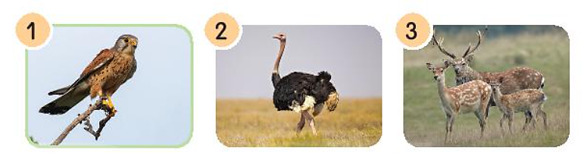
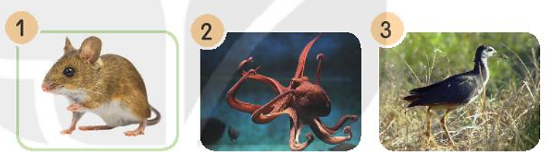
2. Chọn uya hoặc uyu thay cho ô vuông.
Đường lên núi quanh co, khúc kh .
Mẹ tôi thức kh dậy sớm làm mọi việc.
3. a.Nhìn hình, tìm từ ngữ chứa iêu hoặc ươu để gọi tên loài vật.
b. Nhìn hình, tìm từ ngữ chứa uốc hoặc uôt để gọi tên loài vật.
uỷu
uya
diều hâu
đà điểu
hươu nai
1
2
3
con chuột
bạch tuộc
chim cuốc

